Slide 1
第 3 章 混凝土
3.2.2 骨料
通常骨料要占混凝土体积的65-80%，因此对其微结构和性能都有十分重要的影响。
虽然多用骨料更为经济，但它的最大粒径要受到构件尺寸、钢筋间距、泵管直径等参数的制约。
同时粒径过大对新拌和硬化混凝土也会带来些副作用；如削弱过渡区、易于离析，影响耐冲击和疲劳强度以及耐久性等。因此在选用时需要综合考虑。

Slide 2
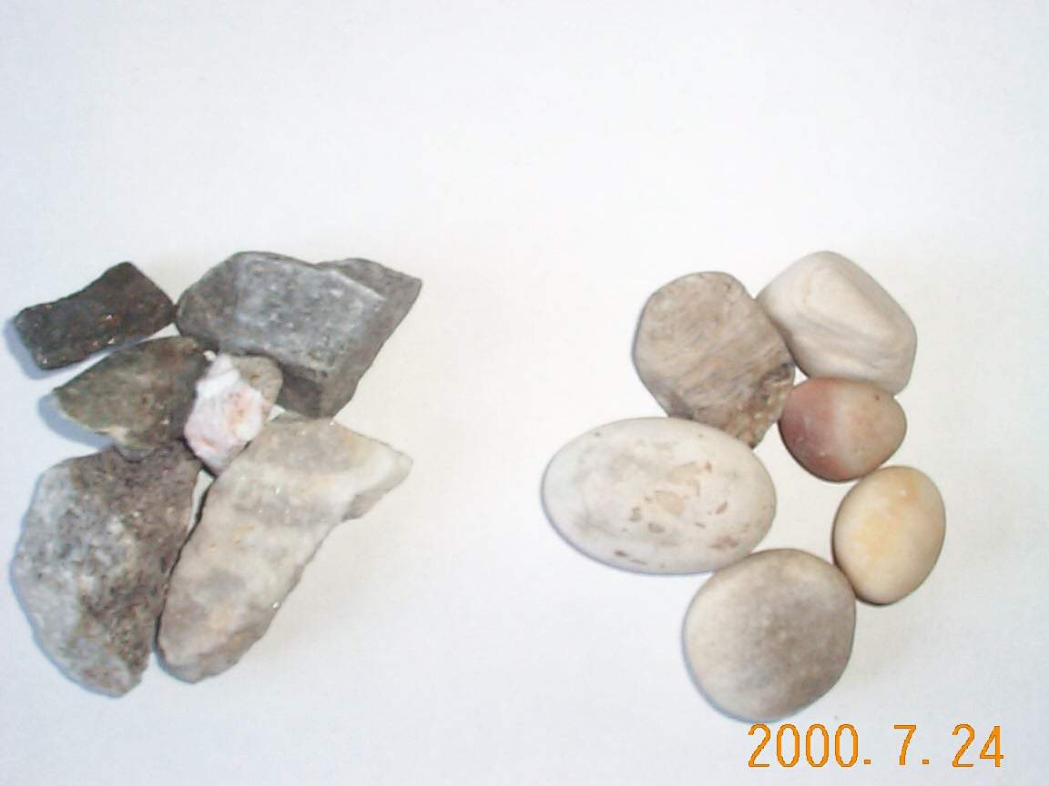
骨料的种类
碎石
卵石

Slide 3
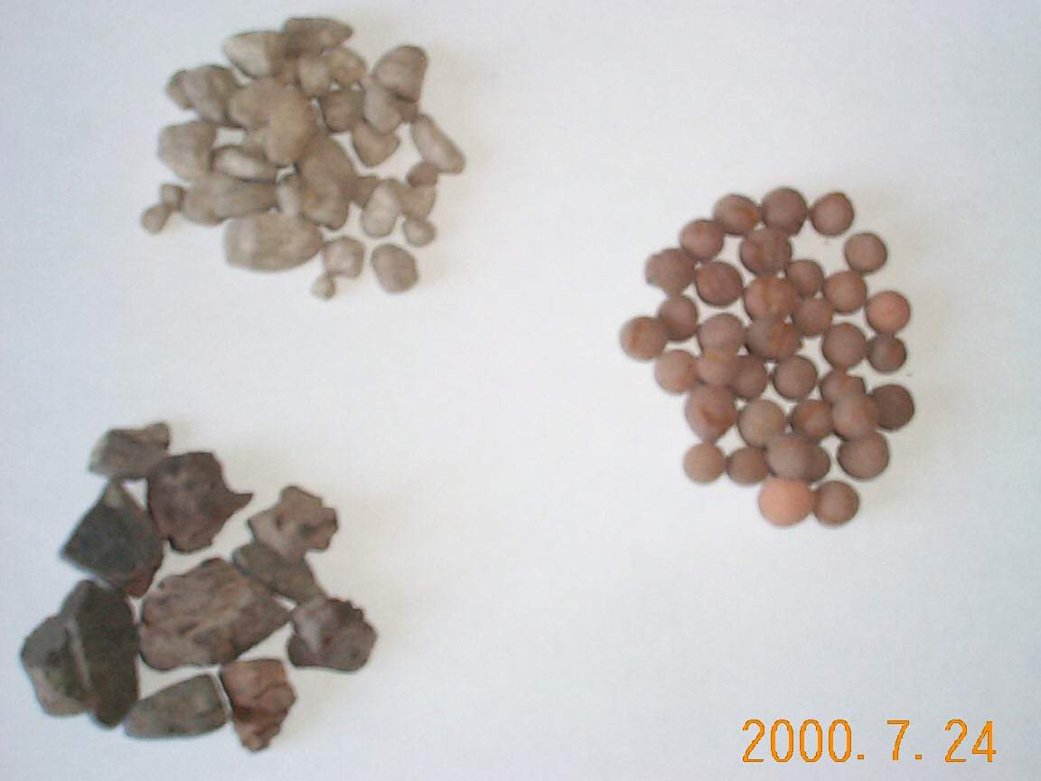
普通骨料
轻骨料
重骨料
骨料的分类

Slide 4
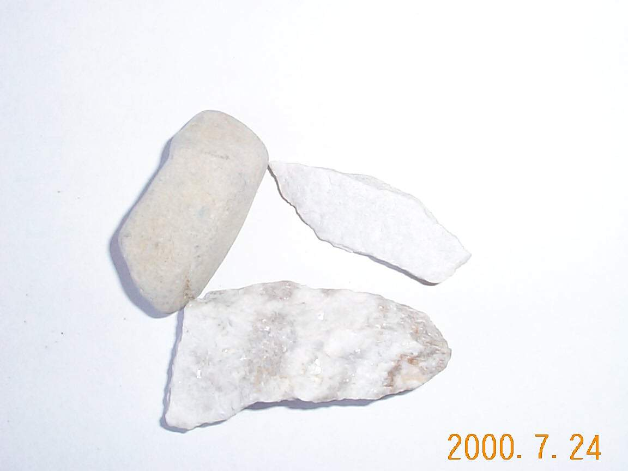
针片状骨料颗粒

Slide 5
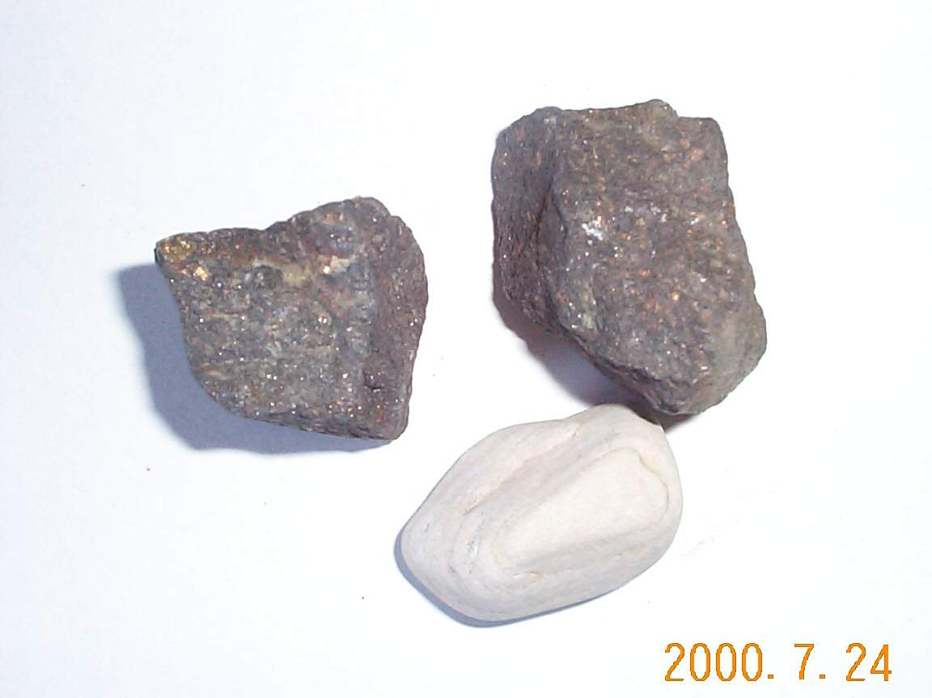
等径颗粒骨料

Slide 6
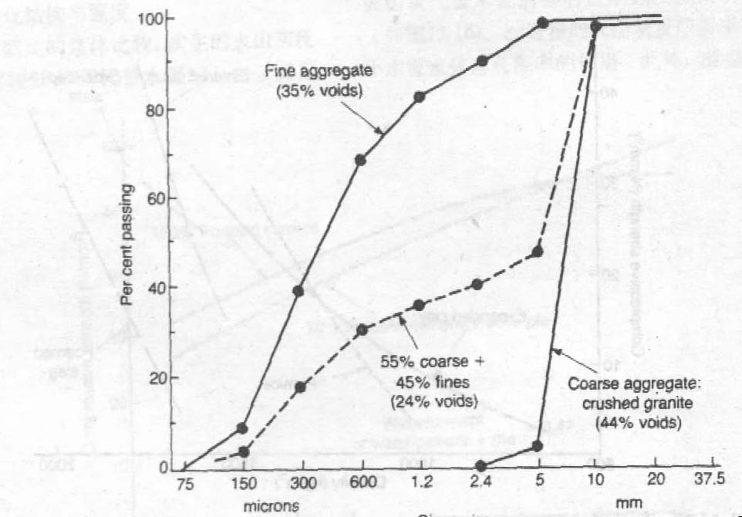
细骨料（空隙率35%）
通过率%
55%粗+45%细（空隙率24%）
粗骨料（空隙率44%）
筛孔

Slide 7
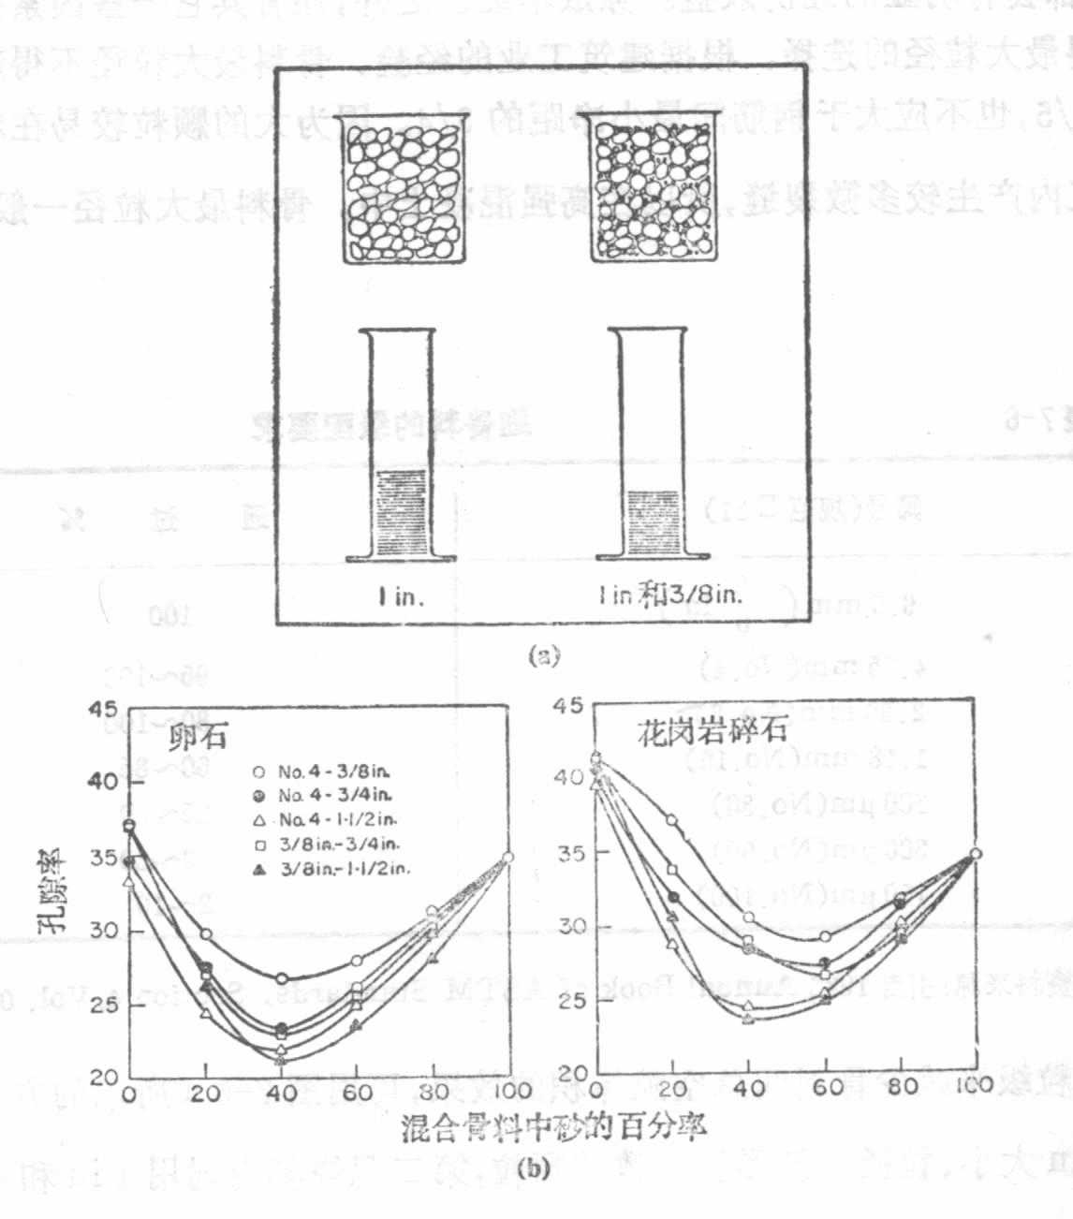
第 3 章 混凝土

Slide 8
第 3 章 混凝土
3.2.3.外加剂(Admixtures)
减水剂
早强剂
缓凝剂
引气剂
其它外加剂

Slide 9

第 3 章 混凝土
减水剂（Water Reducer）
1) 普通减水剂: 减水率小于10%；
2) 高效减水剂: 也称超塑化剂(High Range Water Reducer；Superplasticizer) 减水率大于12%，有的达 30% 以上。
常用品种：木质磺酸盐及其衍生物；多元醇（普通）；
萘磺酸盐甲醛高缩合物、磺化三聚氰胺甲醛缩合物、
聚羧酸盐等。（高效）
为什么加入减水剂后水泥浆变稀？

Slide 10
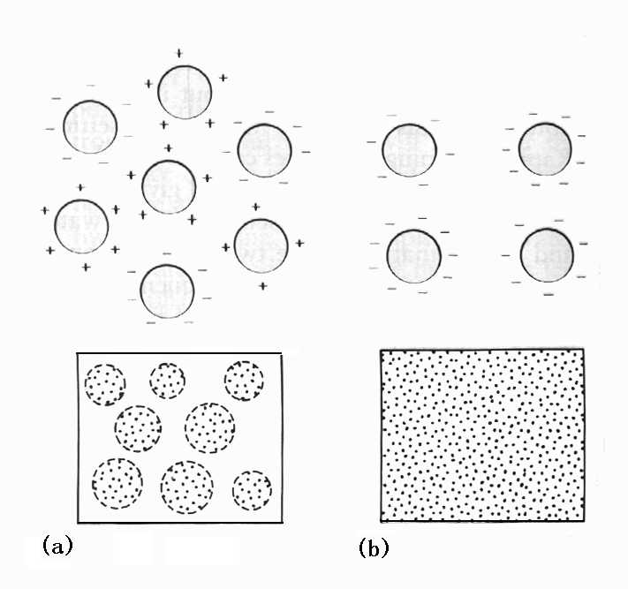
加减水剂前 加减水剂后
絮凝
分散

Slide 11
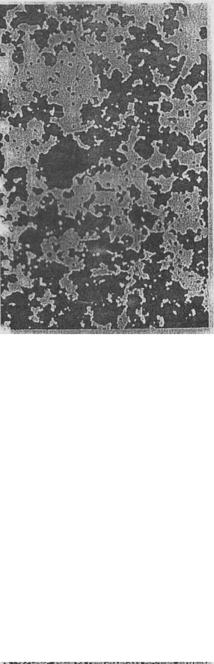
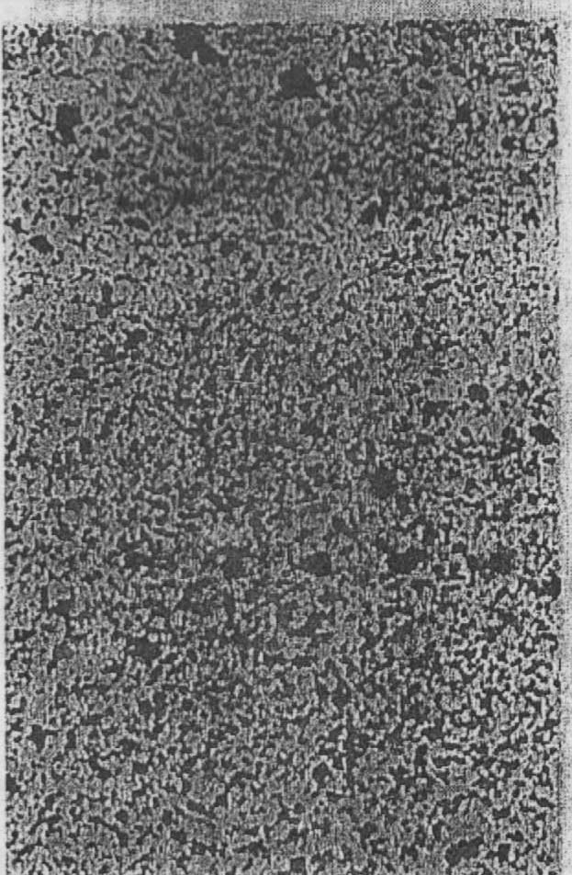
没加减水剂的水泥浆
加减水剂后的水泥浆

Slide 12
第 3 章 混凝土
3) 减水剂的作用
(1）不改变混凝土工作度，降低水灰比（水胶比），提高混凝土强度；
(2）不改变水灰比（水胶比），改善混凝土工作度，使混凝土易于浇注、成型密实；
(3）不改变混凝土强度和工作度，在减少用水量的同时降低水泥用量。
可同时兼顾！优化混凝土配合比！

Slide 13
第 3 章 混凝土
3) 减水剂的发展史
第一代：坍落度损失较快（30-45分）；
第二代：与缓凝减水剂复合以延缓损失速率（90分以上）；
第三代：新品种；可保持几小时基本不损失。

Slide 14
第 3 章 混凝土
高效减水剂
高效减水剂的应用，成为混凝土技术发展里程一个重要的里程碑，应用它可以配制出流动性满足施工需要且水灰比低，因此强度很高的高强混凝土、可以自行流动成型密实的自密实混凝土，以及充分满足不同工程特定性能需要和匀质性良好的高性能混凝土。
常用减水剂：木质磺酸盐；奈黄酸甲醛；聚羧酸盐

Slide 15
第 3 章 混凝土
20世纪混凝土技术发展史上的里程碑：
1）水灰比定则（1918年，Abrams），为配合比设计奠基；
2）引气剂（50年代）应用，使混凝土抵抗冻融能力大大提高；
3）高效减水剂（60年代），使水泥分散，水灰比得以降低，提高强度和耐久性。

Slide 16
第 3 章 混凝土
早强剂（Accelerator）
早强剂能加速混凝土拌合物凝固和硬化，进而加速其强度发展；适于在低温施工时使用。
常用早强剂的种类：
氯化钙（钠）；硫酸钠；三乙醇胺等。

Slide 17
第 3 章 混凝土
防冻早强剂
在负温下使用的早强剂称为防冻剂或防冻早强剂，它能够降低冰点，使拌合物中的水分不会很快结冰，使水泥继续水化，达到抵抗冰体膨胀的临界强度。

Slide 18
第 3 章 混凝土
缓凝剂（Retarder）
缓凝剂主要用于抵消因环境温度高（热天），混凝土凝结硬化加快的影响，使其在浇注期间保持适宜的工作度，并消除由于模板弯沉引起的开裂。
它还用于分层浇注时保持工作度，以避免冷缝或结构不连续问题的出现。
缓凝剂减小坍落度损失的效果，取决于与水泥和其它外加剂的搭配。
常用缓凝剂：葡萄糖；柠檬酸；木质磺酸钙

Slide 19
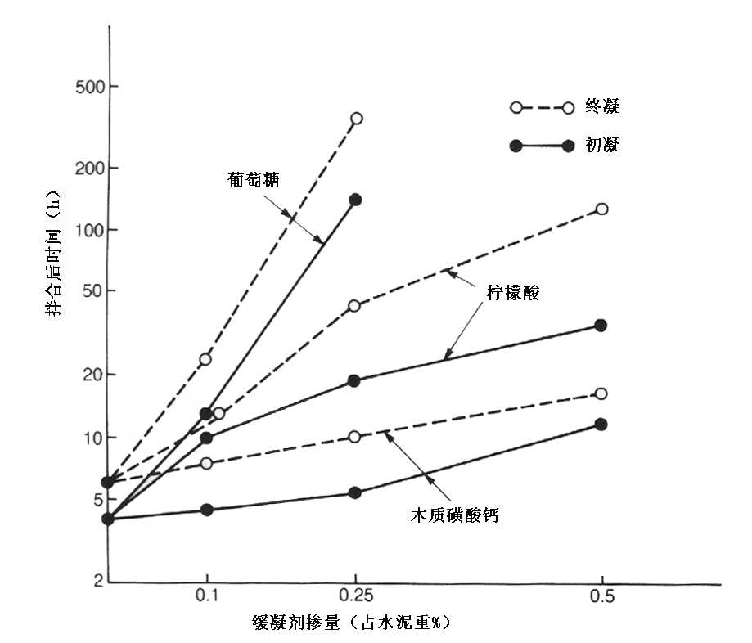
缓凝剂对水泥浆凝结时间的影响

Slide 20
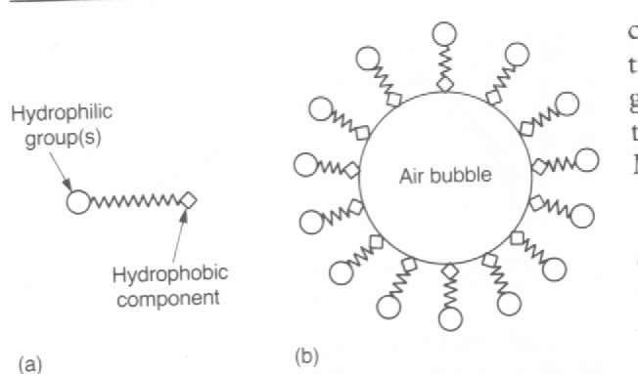
第 3 章 混凝土
引气剂
是一类表面活性剂，通过吸附于气泡表面，减小表面能（表面张力）使其稳定，从而可以大幅度改善混凝土抵抗冻融循环的能力。
引气剂稳泡作用的机理
亲水基团
气泡
憎水组分

Slide 21
第 3 章 混凝土
引气剂
此外，引气剂还有改善混凝土拌合物工作度和泵送性能的优点，但也有影响硬化混凝土抗压强度的副作用。

Slide 22
第 3 章 混凝土
5. 其它外加剂
1）其它功能的外加剂：如膨胀剂、防水剂、泵送剂、速凝剂等；
2）复合功能的外加剂：如早强减水剂、缓凝减水剂、引气减水剂、减水膨胀剂、膨胀防水剂等。

